Slide 1

1
学术不端与学术规范

Slide 2
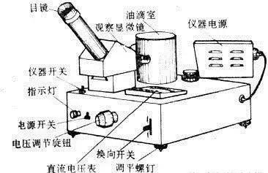
案例
学术不端，古已有之……
密立根油滴实验
1910年，美国物理学家罗伯特·密立根进行了一项世界知名的“滴油实验”，第一次测出了氢比一个电子重1836倍。密立根实验所得出的数据实在太漂亮了，理论上计算出的数据和实验中测量出的数据，一般不会那样近似。
与此同时，比他更有名望的物理学家埃伦菲尔德也在进行相同的实验，但没有得到相应的结果。为此，埃伦菲尔德曾提出疑议，密立根声称该论文“代表了所有的油滴实验”，两人由此引发了物理学的一场论战。最终， 密立根在论战中获胜了， 还获得了1923年的诺贝尔物理学奖。
60年后，一位史学家在研究密立根的笔记和手稿时，发现密立根发表的58次观测结果，并非如他信誓旦旦所说的那样是“没有经过选择的”，而是从 140次观测中挑选出来的！他将实验的数据大动干戈，只采集那些对他有利的漂亮数据为“我”所用，对于不利的数据则一概删去，并没有告诉任何人，这一发现震动了物理学界。

Slide 3
案例
然而，并不是所有人如密立根那样幸运……
N射线
继伦琴发现X射线后，1903年，法国科学院院士布朗洛宣布他发现了N射线。然而，按照布朗洛所提供的实验，没有一个科学家能发现N射线。后来，《科学评论》编辑部设计了两个相同木盒的实验，直接戳穿了布朗洛的骗局。这一发现N射线的闹剧，成为科学史上一桩著名的伪造案例。
“辟尔唐人”
1913年，英国的陶逊律师和人类史学家伍德华宣布发掘出了一种半猿半人的生物头盖骨，由于伍德华的权威地位，他们的发现在人类学上被命名为“辟尔唐人” 。但是，1928年科学家查出这是一场精心策划的大骗局。“辟尔唐人” 下颌骨乃是属于一个未成年的黑猩猩的，他们还发现头盖骨、下颌骨全经过了染色处理，而这也是人类学研究中的一段耻辱。
舍恩的谎言
德国科学家舍恩1998年加入贝尔实验室，在短短两年多时间里，他一口气在《科学》、《自然》和《应用物理通讯》等全球著名的学术刊物上发表了近90篇论文。然而，由于实验结果无法重复，舍恩被发现至少有9篇论文存在数据问题。之后，舍恩遭到贝尔实验室和马普研究所遭到先后解雇。舍恩的学术造假事件震撼了整个科学界，成为了物理学史上最大的丑闻。
此外，还有尤斯特碳极干电池、约翰·朗的霍奇金细胞系等案例，不胜枚举。

Slide 4
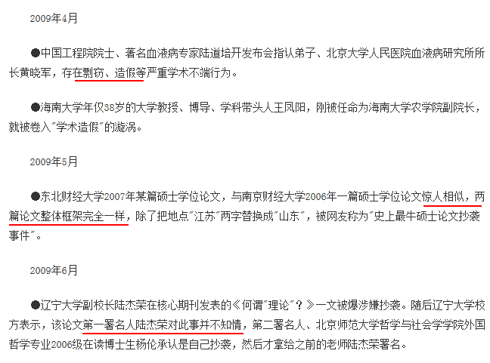
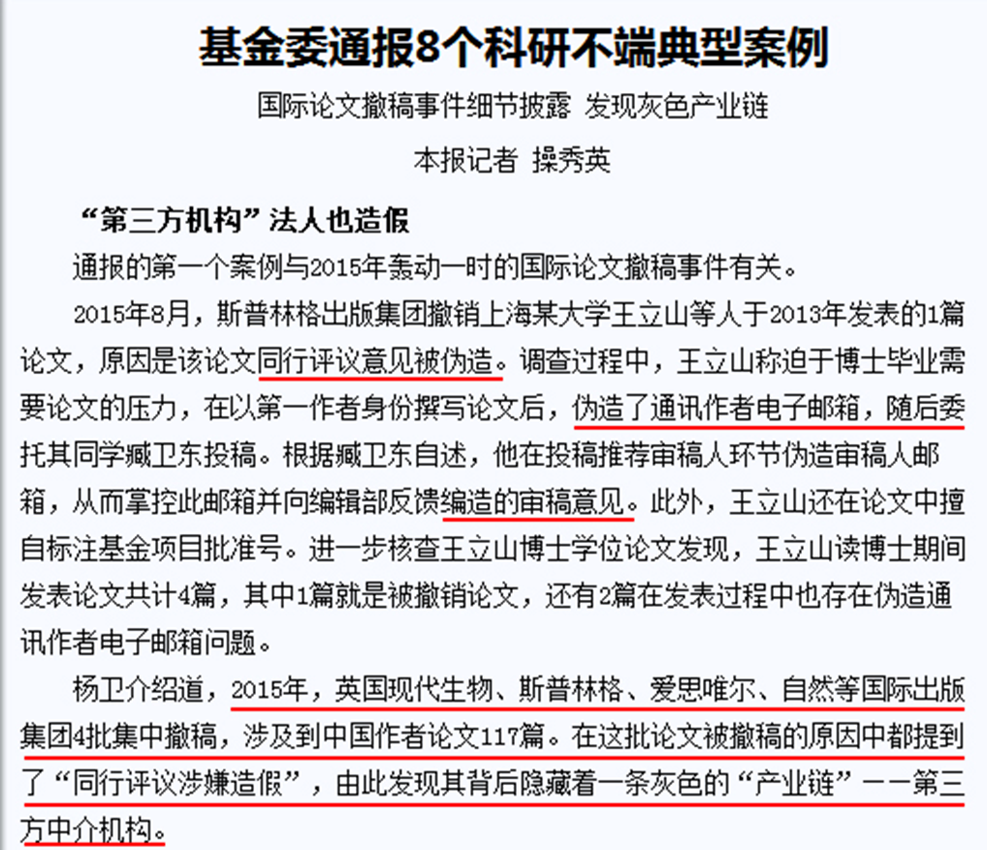
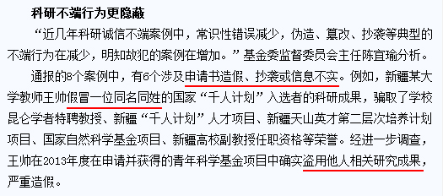

案例
近年来，学术不端愈演愈烈……
2010年3月，原西安交通大学长江学者特聘教授李连生，被认定存在“严重学术不端行为。
2016年1月到3月，仅三个月，就在硕士研究生群体中发生了10起学术不端行为。
2017年4月20日，《肿瘤生物学》宣布撤回107篇发表于2012年至2015年的论文，原因是同行评议造假。
2017年6月15日，《分子神经生物学》也陆续撤稿了10篇中国医学论文。涉事作者取消项目、晋升、奖励和院士候选。
2018年10月，南京大学教授梁莹涉嫌学术不端，百余篇之前发表的论文莫名被撤。
2019年1月，明星翟天临在直播时表示不知道“知网”是什么，被曝 学术造假，其导师陈浥也被曝本科学历带博士。
以上还只是已报道的一部分…….
澎湃新闻2018年统计：近20年出现64起学术不端事件！

Slide 5
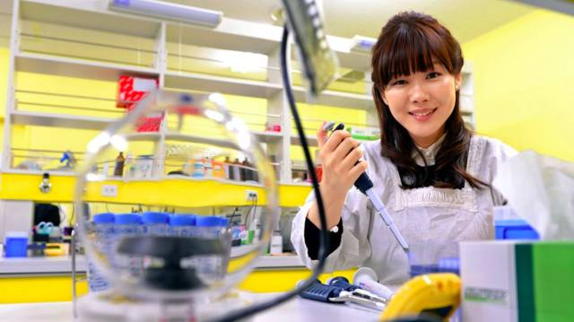
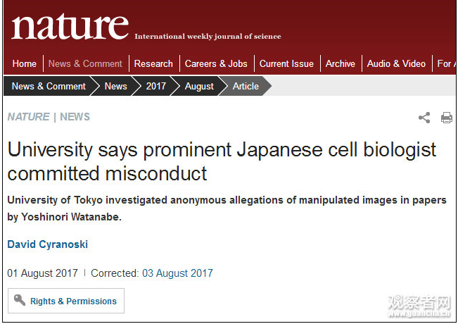
案例
学术不端不分国别，并非中国独有……
2004年和2005年，首尔大学黄禹锡教授在《科学》杂志上发表论文，随后被证实研究成果均属子虚乌有，黄禹锡本人被首尔大学解除职务，在韩国失败后，他转移到了中国，继续他的相关研究。
2012年，日本藤井善隆在撤稿观察网站上以183 篇学术论文撤稿位居榜首，成为学术史上被撤稿数最多的研究者，至今无人能打破这一纪录。
2014年1月，日本研究员小保方晴子在《自然》杂志发表的论文涉嫌造假。
2017年8月1日，日本东京大学渡边嘉典教授发表的5篇有关生殖细胞分裂的论文中，均存在数据及图形造假的情况。
2018年1月22日，日本京都大学特聘助理教授山水康平存在造假行为，而2012年诺贝尔奖获得者山中伸弥表示将考虑辞去研究所长一职。
2018年10月，美国著名生命科学网站STAT曝光哈佛大学前知名教授皮耶罗长期学术造假。

Slide 6
原因解析
无意行为
恶意行为
客观失误主动撤稿
明知故犯，侥幸心理
发表后发现了难以避免的客观失误主动撤稿
论文存在学术不端行为，如抄袭、数据造假、格式不规范等
论文质量把控不严
相关质量把控力度不够，意识松懈
晋升职称制度的压力
作者层面
急于就成，工作和科研无法兼顾
学术规范意识淡薄
对学术规范的认识和理解不够透彻，对学术规范细节重视度不够（引用规范、数据使用规范等）
存在其他利益链条
论文代写、论文代投（第三方）

Slide 7
学术包庇
此外，学术包庇也助涨了学术不端行为……
来自诺奖得主的包庇
1986年4月，《细胞》发表了1982年诺贝尔生物医学奖获得者巴尔的摩的论文。然而论文的实验是巴尔的摩最信任的合作者一手制造的骗局，可悲的是，在长达 5年的调查过程中，巴尔的摩利用自己的声望公开威胁调查者，反对外界的干预。
艾滋病发现权
1983年，法国蒙特尼尔教授从一名同性恋患者身上提取了一种病毒，并将研究结果发表在美国的《科学》杂志上。事隔一年，《科学》杂志上又发表了美国盖洛研究员的文章，文章称盖洛等人首次分离出了大量的病毒，并强调他们是独立发现的。蒙特尼尔认为盖洛研究艾滋病病毒的血样是他寄给盖洛的，并指责盖洛剽窃他的科研成果，由此一场争夺艾滋病发现权之战拉开了序幕。
到了1987年，法美两国科学家的争论达到白热化地步，经当时美国总统里根和法国总理希拉克双边调停，达成两国共享优先发现人体艾滋病毒的权利。之后，不断有证据证实盖洛所发表的论文依据是法国送的血样，但是盖洛的作假行为却一直受到美国政府的庇护。1991年 1月，美国国立卫生院和美国科学院联合进行了为期10个月的调查，但调查结果却秘而不宣。
最终，《科学》杂志不再保持沉默，宣布盖洛论文中照片显然是法国蒙特尼尔所拍的照片。在越来越多有力的证据下，盖洛最终不得不承认：他分离的文滋病病毒来自蒙特尼尔的病毒样品。至此，艾滋病病毒的发现权所属才最终有了结果。

Slide 8
科研行为的分类
科研行为的分类
过程中的不端行为
论文本身的不端行为
无意问题行为
有意问题行为
负责任的研究行为
（RCR）
科研不当行为
（QRP）
科研不端行为
（Misconduct）
最理想的科研行为
最恶劣的科研行为
美国国家科学院科学工程与公共政策委员会《负责任科学（第一卷）：确保科研过程中的诚信》。
注：对于学术不端行为，不同学者提出了各自认为科学和准确的概念划界，类似但不尽相同。

Slide 9
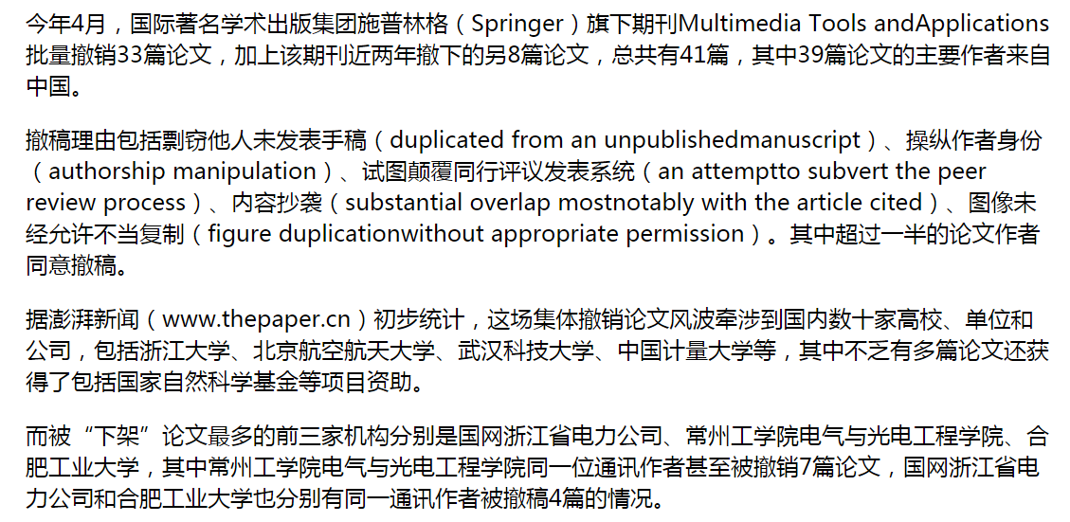
科研不当行为

Slide 10
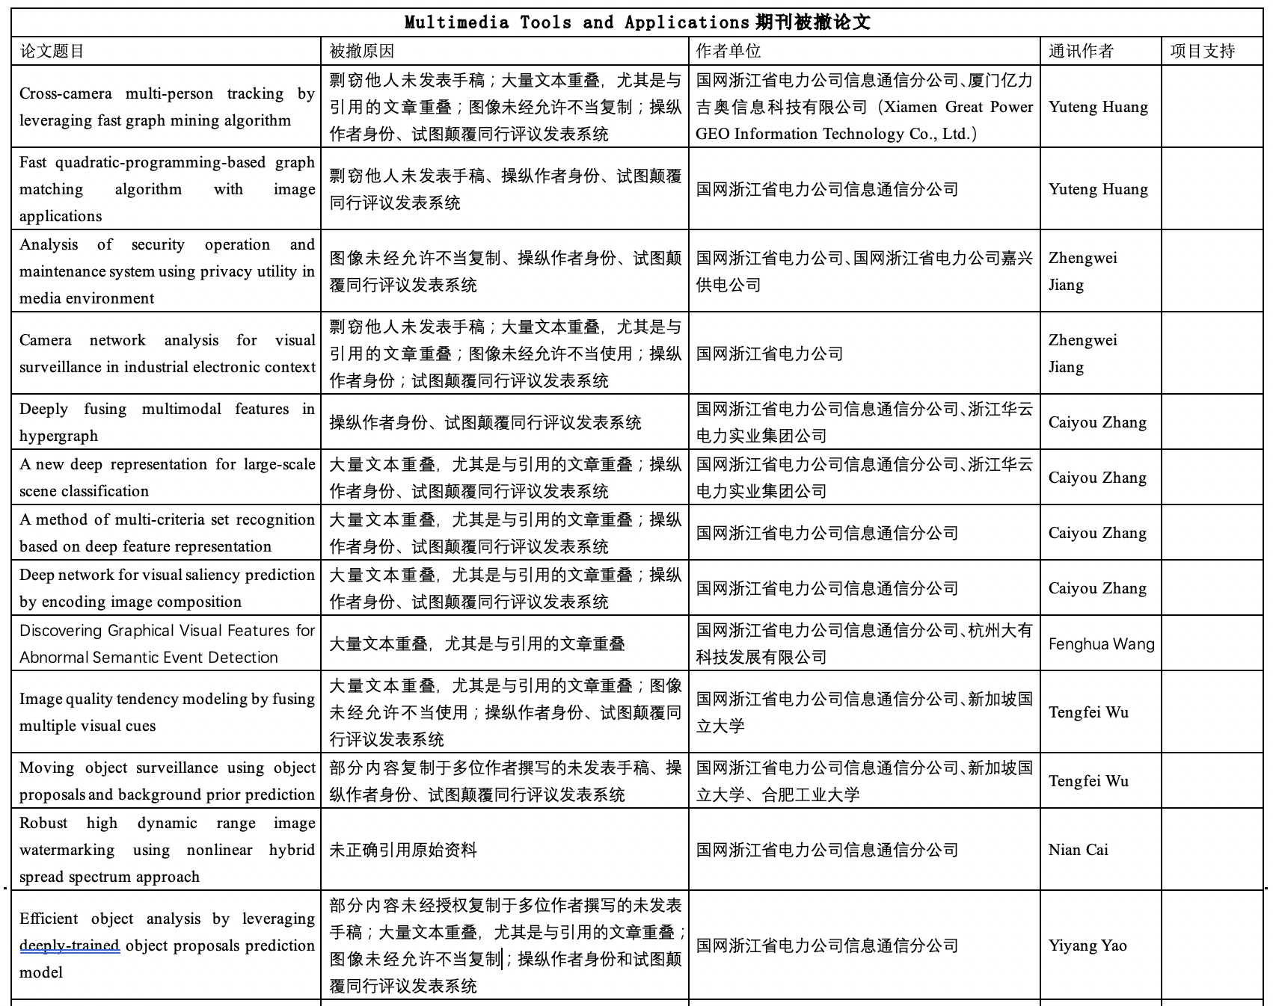

Slide 11
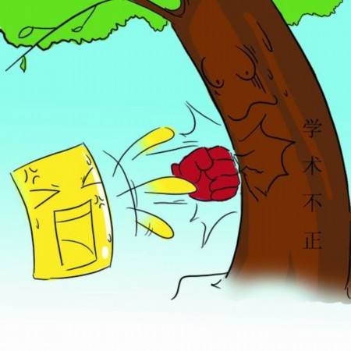
科研不当行为
介于科研不端行为和科研负责行为之间的科研失范行为
1
数据使用不当
未能在合理的期间内获得重要研究数据
为了提高研究的重要性，运用不恰当的统计方法
2
违反科学规则
忽视材料处理政策的细节（生物安全、放射性材料）
运用一个项目的资金完成其他项目
在人体研究实验中没有报告不良事件
3
不当同行关系
规避同行审查程序
未经授权运用他人的想法，或对这种使用未给予应有的感谢
4
基于产出压力的不当科研
为了应对资助方的压力，修改研究的设计、方法或者结果
在基金项目的申请中夸大事实

Slide 12
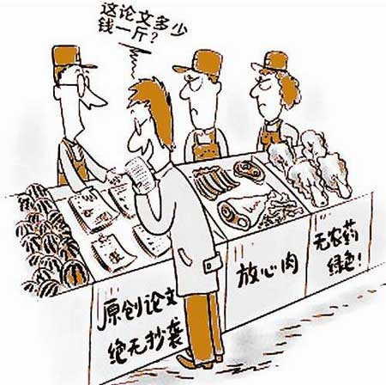

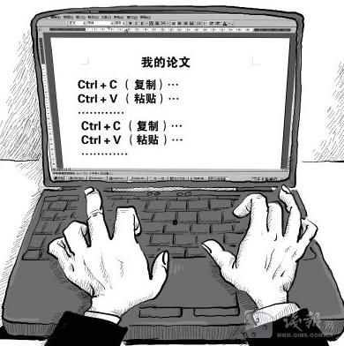
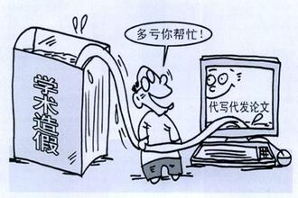
学术不端的界定
高等学校预防与处理学术不端行为办法
2016年9月1日起施行
第二十七条 经调查，确认被举报人在科学研究及相关活动中有下列行为之一的，应当认定为构成学术不端行为：
（一）剽窃、抄袭、侵占他人学术成果；
（二）篡改他人研究成果；
（三）伪造科研数据、资料、文献、注释，捏造事实、编造虚假研究成果；
（四）未参加研究而在成果中署名，未经许可不当使用他人署名，虚构合作者或未参加研究而署名。
（五）在申报课题、申请学位等过程中提供虚假学术信息；
（六）买卖论文、由他人代写或者为他人代写论文；
（七）其他根据相关机构规定属于学术不端的行为。
学术不端一般多有捏造数据、篡改数据和剽窃三种行为

Slide 13
剽窃
剽窃数据
剽窃实验方法
大量剽窃文字表述
剽窃未发表成果
自我剽窃
伪造
伪造观点
伪造图像
伪造数据
实验不可重复
在文档中插入大量无关的内容，使检测时计算的“分子”变小或“分母”变大；或大段标准引用以降低“去除引用后的检测比例”
将文字内容转换为无法从外观上判别的图片，以减少文献字符数
直接代写论文
内容不端
——论文本
身可能存在
的不端行为
过程不端
——论文在研究、撰写、答辩过程
中可能存在的
不端行为
用翻译软件，将已经撰写好的中文内容先翻译为某种外文，再翻译为中文，以改变原本的表达、语言、格式等
篡 改
版权问题
大幅抄袭教材、教参等书本内容
检测和送审、答辩时，提交不一致的论文版本，规避技术检测
将简体字、繁体字互换；
相似表格与图片抄袭
所内不同专业互相抄袭，同专业同年级互相抄袭，同导师师兄弟间抄袭
相关研究伦理问题
其他

Slide 14
学术不端的处理办法
高等学校预防与处理学术不端行为办法
2016年9月1日起施行
第二十九条 高等学校应当根据学术委员会的认定结论和处理建议，结合行为性质和情节轻重，依职权和规定程序对学术不端行为责任人作出如下处理：
（一）通报批评；
（二）终止或者撤销相关的科研项目，并在一定期限内取消申请资格；
（三）撤销学术奖励或者荣誉称号；
（四）辞退或解聘；
（五）法律、法规及规章规定的其他处理措施。
同时，可以依照有关规定，给予警告、记过、降低岗位等级或者撤职、开除等处分。
学术不端行为责任人获得有关部门、机构设立的科研项目、学术奖励或者荣誉称号等利益的，学校应当同时向有关主管部门提出处理建议。
学生有学术不端行为的，还应当按照学生管理的相关规定，给予相应的学籍处分。
学术不端行为与获得学位有直接关联的，由学位授予单位作暂缓授予学位、不授予学位或者依法撤销学位等处理。

Slide 15
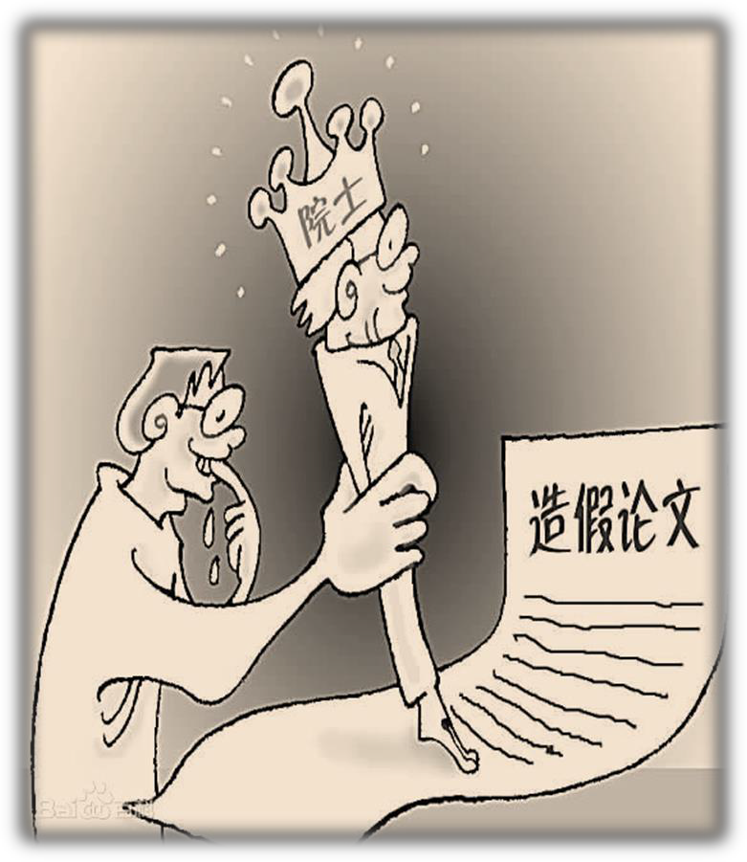
国家七部委引发—《发表论文“五不准”》
中国科协 教育部 科技部 卫生计生委 中科院 工程院 自然科学基金会
关于印发《发表学术论文“五不准”》的通知
科协发组字〔2015〕98号
不准 由“第三方”代写论文
不准 由“第三方”代投论文
不准 由“第三方”对论文内容进行修改
不准 提供虚假同行评审人信息
不准 违反论文署名规范
“五不准”中所述：
“第三方”指除作者和期刊以外的任何机构和个人；
“论文代写”指论文署名作者未亲自完成论文撰写而由他人代理的行为；
“论文代投”指论文署名作者未亲自完成提交论文、回应评审意见等全过程而由他人代理的行为。

Slide 16
学术不端案例
案例1-自我抄袭
某教授参加国际会议时，发现国外同行谈论某 领域研究成果时，吸引了多人关注，大家并不知道 几年前他在这方面已经有相当深入的研究，并在国 内期刊发表过相似的研究成果。为了扩大国际影响 力，他将原来的实验结果又进行了全面深入分析， 在征得中文期刊许可后，他将新的研究成果以基本 相同的论文题目发表在国外期刊。但他没有引用中 文论文，也未向再次发表的期刊编辑说明情况，后 来主动向国外期刊说明了情况 ， 被期刊认定为 self-plagiarism（自我抄袭）。
1
后果
批评处理。
相关政策
《中山大学预防与处理学术不端行为办法》《中 山大学学术道德规范》(2018)“自己照抄或部分袭用自己已发表文章中的表述，而未列入参考文献”。
2
3
建议
了解自我抄袭是什么，以及如何避免它，对学生 及任何文本写作者都是非常有必要的。

Slide 17
学术不端案例
案例2-伪造同行评阅信息
1
后果
被解除聘用合同。
2016年，某副研究员，年轻有为，喜欢科研， 为了提高论文发表成果率，增加论文发表数量，他 利用期刊允许论文作者自己推荐几名同行评审专 家的规则，提交的评审专家名单中，名字是真实 存在的科学家，但随姓名附上的电子邮件却是虚 假的，这些邮箱都是他本人管理。他冒充评审专 家提一些无关紧要的修改意见或者过分抬高论文的 水平，骗取期刊编辑部的认可，提高论文发表成功 率。
2
相关政策
《中山大学学术道德规范》；《中山大学预防与 处理学术不端行为办法》。
3
建议
在科研活动中应当恪守学术诚信，遵循学术准则，
尊重和保护他人知识产权等合法权益。

Slide 18
学术不端案例
案例3-第三方代投、虚假署名、虚假同行评议
1
后果
被撤销职务，解除聘用合同。
2
相关政策
《中山大学学术道德规范》；《中山大学预防与 处理学术不端行为办法》。
2017年，某医生作为通讯作者在某国外期刊发表的论文存在第三方代投、虚假署名、虚假同行评 议等学术不端行为。
3
建议
在科研活动中应当恪守学术诚信，遵循学术准则，
尊重和保护他人知识产权等合法权益。

Slide 19
学术不端案例
案例4-买卖论文
1
后果
被解除聘用合同。
2018年，某副教授A，通过论文服务机构，以8000元的价格购买了一篇经济类专业论文，投稿 到某核心期刊，评审通过刊发。C大学金融学院的 B教授发现其名字作为第二作者出现在该论文中，B 教授与该副教授并不相识，且该论文完全抄袭其所 在学院一位博士以前发表的一篇学术论文。B教授向期刊举报该抄袭行为。
2
相关政策
《中山大学学术道德规范》；《中山大学预防与 处理学术不端行为办法》。
3
建议
在科研活动中应当恪守学术诚信，遵循学术准则，
尊重和保护他人知识产权等合法权益。

Slide 20
学术规范的基本要求
数据处理
论文署名
数据来源：真实可靠
实验记录：忠实详尽
原始数据：保存完好
数据处理：尊重事实
不遗漏有实质贡献者，不挂名无实质贡献者
不应该在某个人不知情的情况下就把他列为共同作者
不轻易在自己不了解的论文上署名
论文撰写
避免剽窃
正确引用
写明论文资金来源
学术履历
论文发表
只陈述事实，不要自己做主观评价，更不要拔高、捏造学历和成果
接受同行评议
不一稿多投
国家资助成果发表后共享

Slide 21
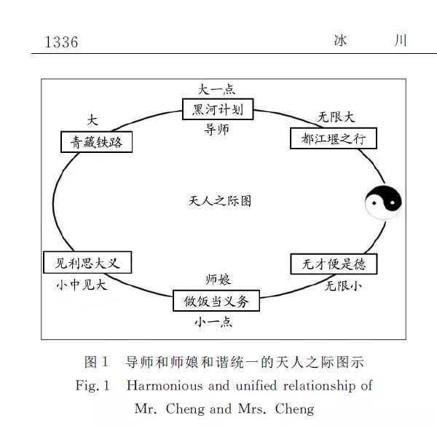
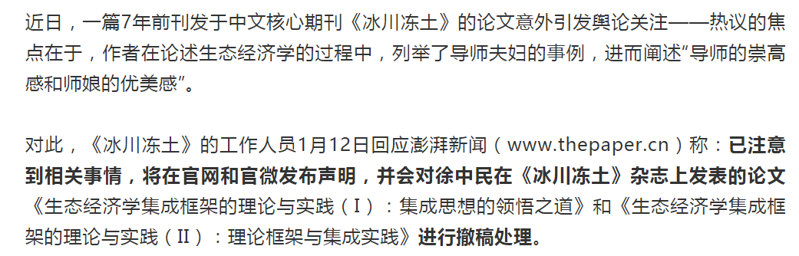
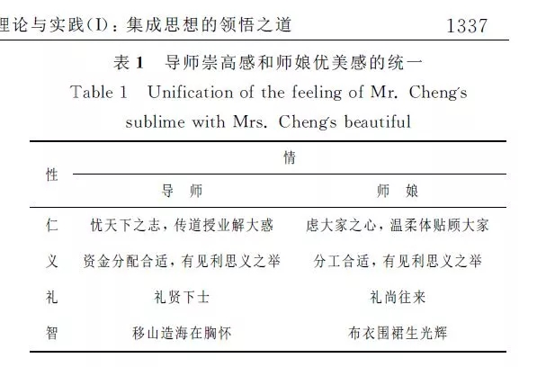
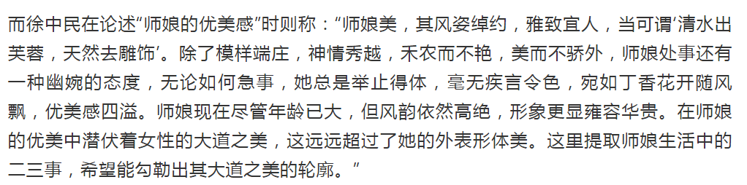

Slide 22
做正确的事，即使在没有人注视时

Slide 23
学术不端检测系统与规范撰写学位论文
技术手段——
学术不端检测系统
（AMLC、TMLC）
插入引文素材
编辑参考文献
形成论文雏形
选择适宜期刊
一键式投稿
01
02
03
04
论文自我梳理校对查缺补漏
规范引用与格式，形成学位论文

Slide 24
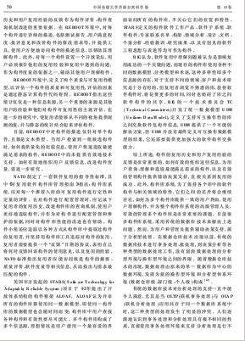
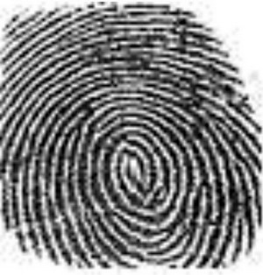
学术不端检测系统 — 检测原理
比对资源库
检测文献
比对资源
文献快速比对
基于自适应多阶指纹分析技术
检测结果
专利：《一种自动检测学术不端的方法及系统》
（专利号：ZL201010168294.0）

Slide 25
学术不端检测系统 — 资源支撑
数据库名称 | 来源 | 文献量
中国学术期刊网络出版总库 | 学术期刊8760种 | 4700余万篇
中国博士学位论文全文数据库 | 427家博士单位； | 博士论文30万余篇；
中国优秀硕士学位论文全文数据库 | 684家硕士单位 | 硕士论文279余万篇
中国重要会议论文全文数据库 | 10960家主办单位；16,210个会议 | 275余万篇
中国专利全文数据库 | 中国专利 | 7833余万个
中国重要报纸全文数据库 | 人民日报、光明日报等605种重要报纸 | 1461余万篇
图书资源 | 汉语词典、百科全书等图书资源 | 8490部
优先出版文献库 | 3000余种 | 80万余篇
合作外文数据库 | Springer、Taylor & Francis、Wiley等300余家 | 4498万余篇
互联网资源 | 百度文库、道客巴巴、豆丁等网站 | 数十亿条
港澳台学术文献库、标准、成果... ...
以上数据均是日更新，日更新文献约2万余篇

Slide 26
学术不端检测系统 — 焦点指标
[总复制比]
去除引用部分，总复制比为“0”（理想状态）
[结论部分复制比]
结论部分是作者的成果和观点，不应产生复制比
[去除本人引用复制比]
论文中引用自己已发表的文章，同样需要标引

Slide 27
规范撰写学位论文 — 系统识别格式
以研究生学位论文为例，答辩委员在评阅中发现：不少学生撰写学位论文时，往往只关注研究内容和研究结果、忽略了论文的规范，从而影响了论文质量。
在很多学者看来，端正的学术态度决定一切，符合格式规范不只是学位论文写作的形式与义务，同时也彰显了一种严谨的治学精神。
5
4
2
1
3
参考文献
原创性声明
章节信息
作者
目录
详见
《TMLC检测系统格式识别规范》

Slide 28
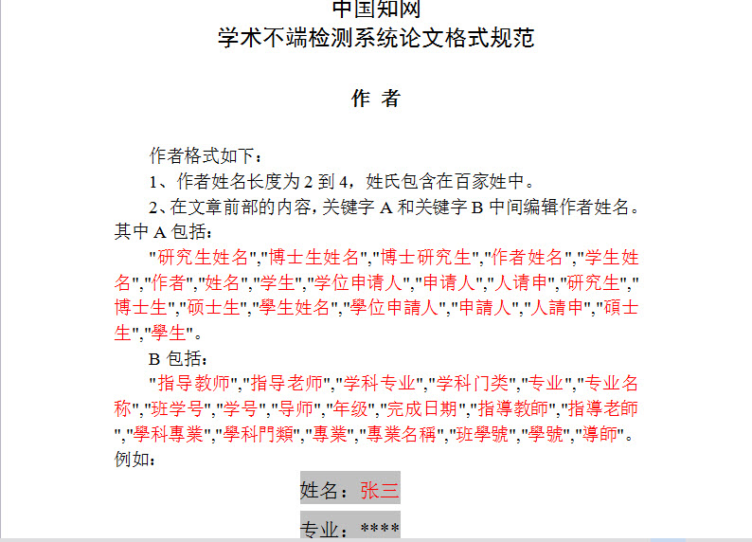
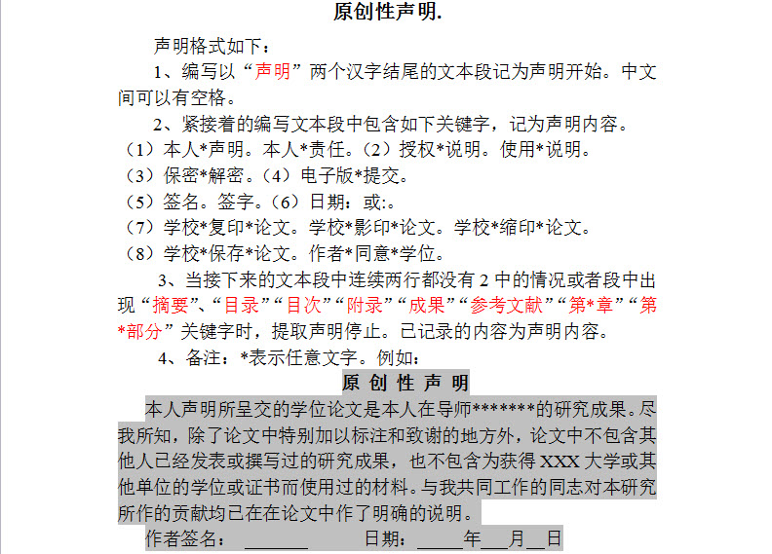
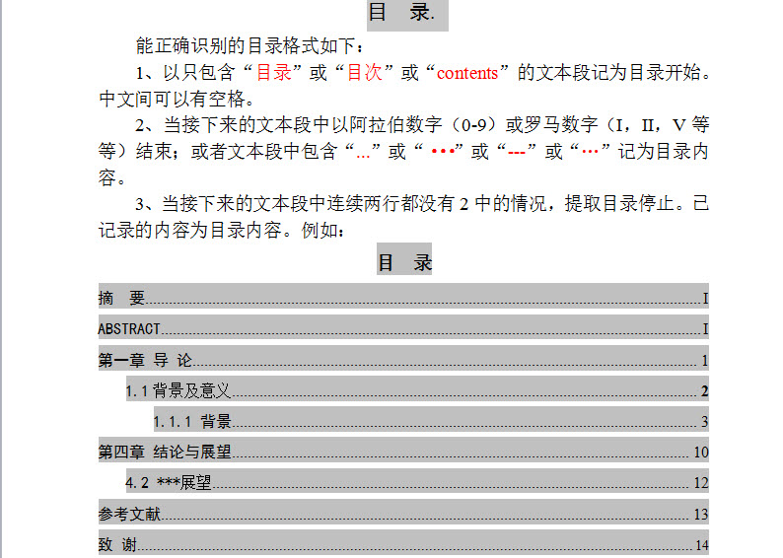
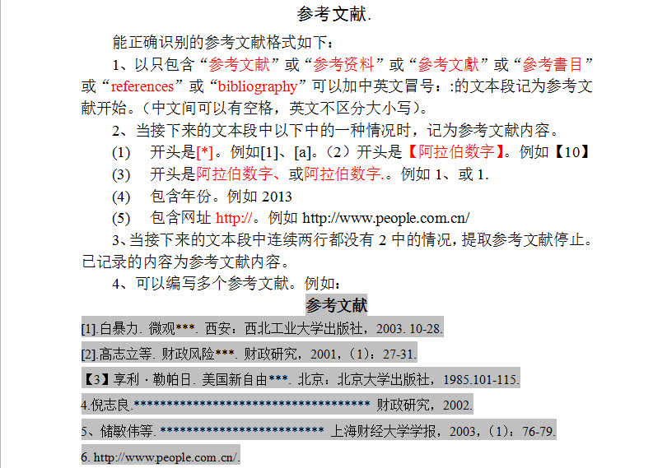

Slide 29
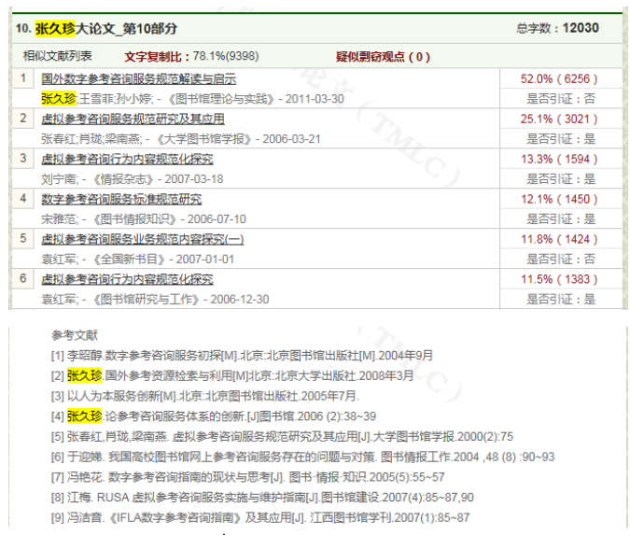
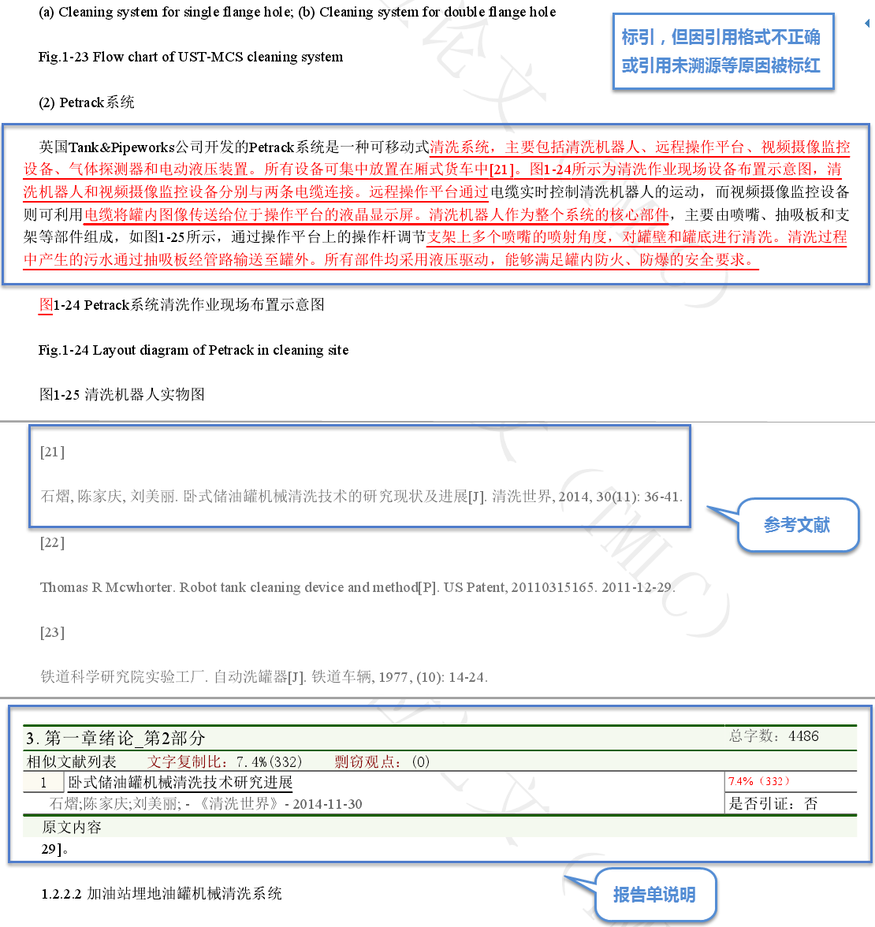
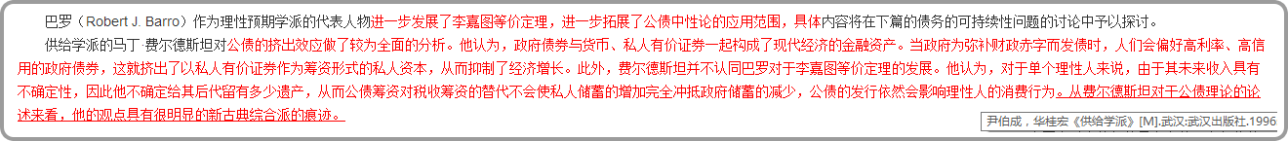
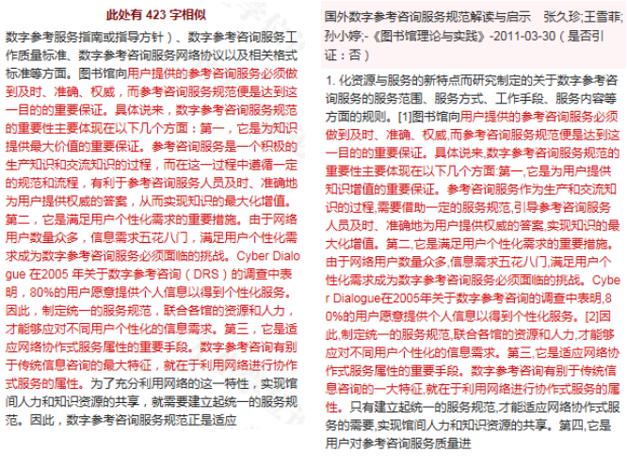
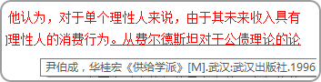
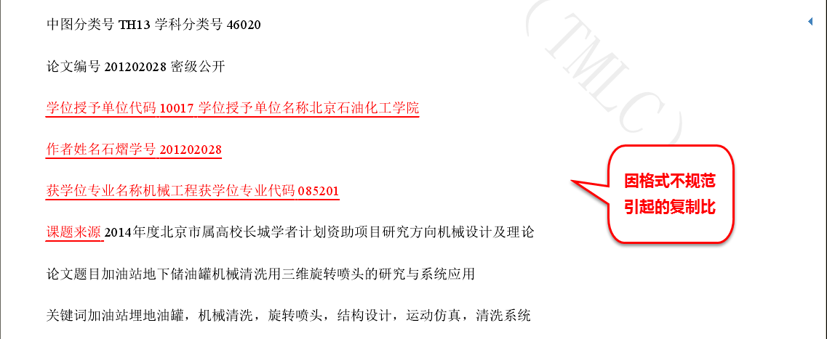
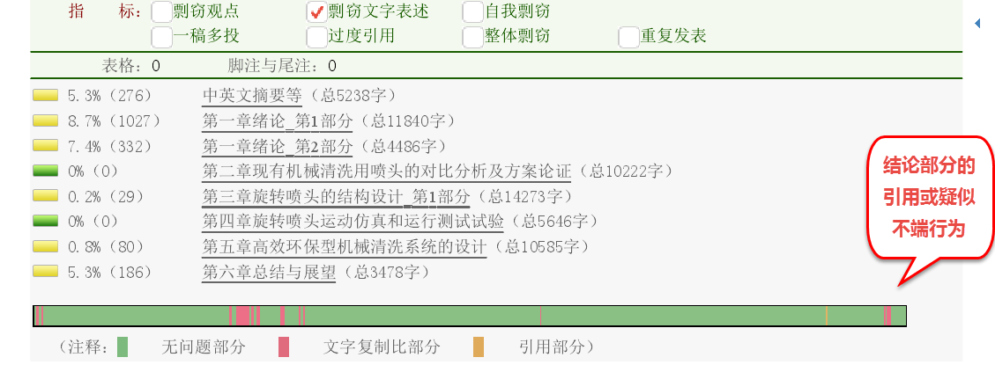
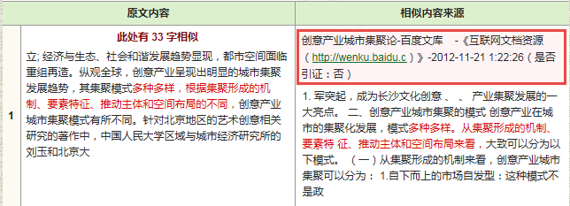
规范撰写学位论文 — 论文引用规范
引文内容自动识别
标引不正确
格式不规范
结论部分的复制比
互联网资源使用
自我引用

Slide 30
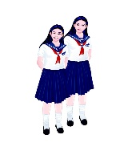


Q&A——常见高复制比原因
论文中脚注部分是否算入检测部分？
脚注自动排除，并根据脚注提取识别引用，脚注不能超过200字符，否则算作正文检测。
医学类论文，例如药物处方、疾病临床现象真题等内容，会产生重复率较高现象，是否算作抄袭现象？
可以由学校决定该部分是否算作检测内容。

Slide 31
Q&A——常见高复制比原因
系统对字数/字符数如何判定？封面上文字、表格内字数、标点符号、目录、参考文献或原创性声明是否也算字数？
1、字符数系统是按照字符统计的，汉字，数字，英文字母都算一个字符，一般大于word文本的字符数；论文字数在1-15万。
2、如果封面、目录、参考文献、独创性声明未被系统识别出来而标红，则算在重复字数里，否则，不算在字数中。
3、表格内的文字、数字、字母等算在总字数内。
陈述学术共识或一般规律还要标注吗？
如无必要，则不需将其具体内容详细列出，只说名称或要点即可。

Slide 32
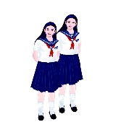
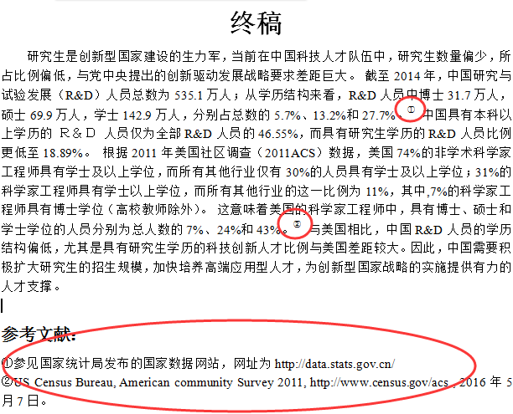
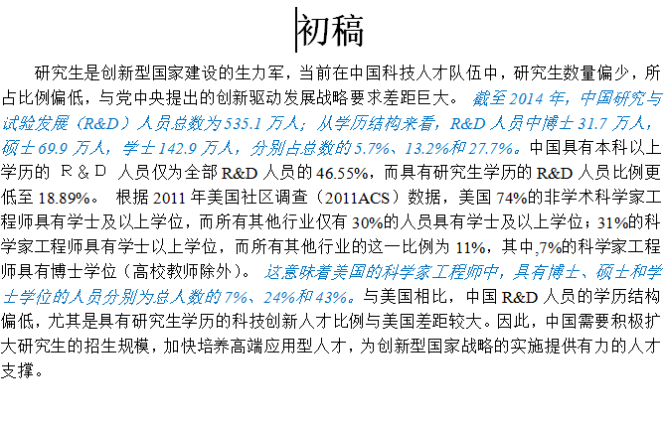
Q&A——常见高复制比原因
参考已发表的本人文献也要标注引用吗？
1、当你的小论文在期刊编辑部发表时，其著作权中的财产权已属期刊编辑部所有，如不标引，则会侵犯其权利——自我剽窃。所以即使是自己的曾经发表过的文献，也需要标引。
2、由于已发表论文一般都是与其他研究者合作完成，并非只有一人成果，如果不标引，会侵犯同研究者成果权益。
3、学校对学位论文进行检测会对去除本人已发表文献进行检测，如果不标引，可能会引起高复制比的现象。
如何避免因为忘记标引而产生复制比？
逢引必标，标必有异！这样你就不会忘记有引文了。
逢引必标，标必有异！这样你就不会忘记有引文了。

